Slide 1

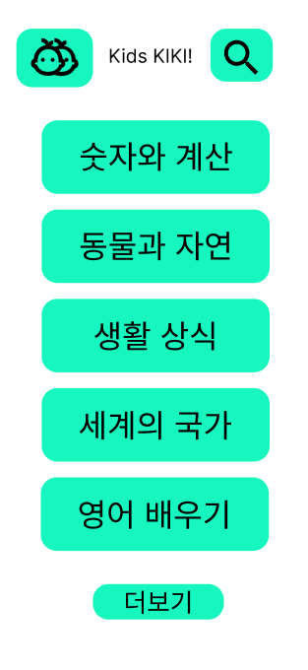
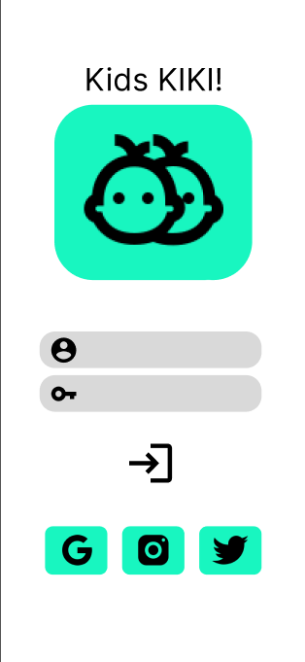
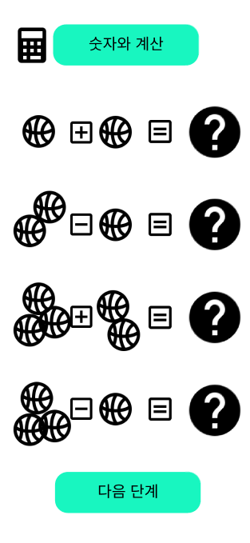
“Kids KIKI!” 화면설계서
1.0
2023.03.28
20181028 편진범

Slide 2
History
2
Version. | Date. | Content. | Page. | Owner.
V1.0 | 2023.03.28 | 기획 | - | 편진범

Slide 3
서비스 개요
3
구분 | 내용
기획배경 | 현재 아이들은 스마트폰이나 태블릿을 통해 학습을 하고 있습니다. 하지만 대부분의 어플리케이션들은 게임의 요소를 포함하여 높은 시각적인 자극을 제공합니다. 이에 따라 아이들은 게임을 즐기면서도 학습을 하게 되지만, 순전히 학습에 초점을 맞춘 어플리케이션이 필요하다고 생각하였습니다.
기획목적 | 이번 어플리케이션의 목적은 아이들이 쉽게 접근할 수 있는 학습 어플리케이션을 개발하여, 문제를 풀면서 지식과 능력을 향상시키는 것입니다.
기대효과 | 이 어플리케이션을 통해 아이들은 숫자와 계산, 동물과 자연, 생활 상식 등의 문제를 풀면서 학습할 수 있습니다. 순수하게 학습에만 초점을 맞춘 어플리케이션을 제공하게 되어 아이들의 학습 효과를 높일 수 있습니다.
기능요약 | 숫자와 계산, 동물과 자연, 생활 상식 등의 문제를 제공하는 어플리케이션을 개발하는 것을 기획하였습니다. 이를 통해 아이들의 학습 효과를 높일 수 있도록 합니다.
기타사항 | 이번 프로젝트에서는 UI/UX를 간결하게 디자인하여 아이들이 쉽게 사용할 수 있도록 하고, 문제는 난이도에 따라 분류하여 제공할 예정입니다..
기획일정 | 1주차 |  |  |  |  |  |  | 2주차 |  |  |  |  |  |  | 3주차 |  |  |  |  |  |  | 4주차 |  |  |  |  |  |  | 5주차
 | 1 | 2 | 3 | 4 | 5 | 6 | 7 | 8 | 9 | 10 | 11 | 12 | 13 | 14 | 15 | 16 | 17 | 18 | 19 | 20 | 21 | 22 | 23 | 24 | 25 | 26 | 27 | 28 | 29 | 30
Business modeling
Benchmarking
Value Proposition
Service Modeling
Service Policy
User interface

Slide 4
User flow
4
Login User flow | 1 STEP. Process name. | 2 STEP. main | 3 STEP. Process name. | 4 STEP. Process name.
START
Main
Check_con
exit
Process
Chosse_con
END
Process
logic
YES
Process
Ani
Check_answer
logic
NO
math
YES
Process
sang
answer
next)_level
Connect
Check_ans

Slide 5


Logic process
Start
Connect
Login_page
Input
Input Information
-login_id
-login_pw
-
login
Login_page
NO
End
Login DB-check
YES
Process
Main page
NO
Check_answer
Search_DB not null
Input Information
-숫자와 계산 page
-동물과 자연 page
-생활 상식 page
NO
OOOO DB
NO
chosse
Order
True_next_level
Input Information
-
-
-
YES
YES
DB
connect
OOOO DB

Slide 6

VIEW MAP
KIDS KIKI

Slide 7
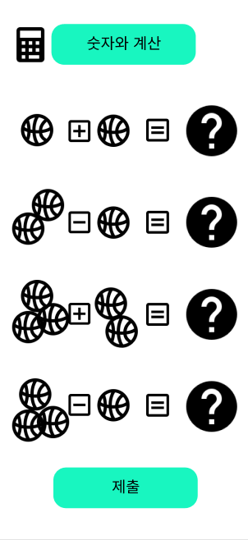
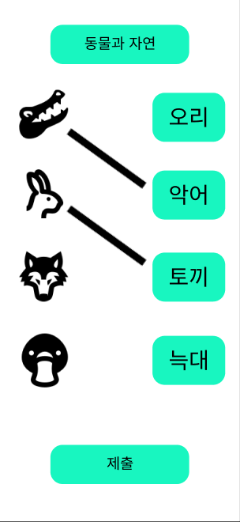
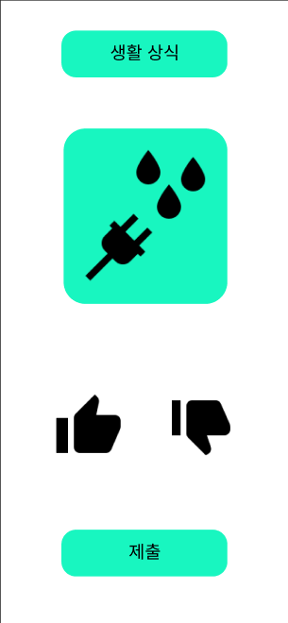
접속 : 로그인
메인 화면
숫자와 계산
동물과 자연
생활 상식

Slide 8
인트로 페이지
Login_page
8
Summery. 로그인 페이지
Summery에는 해당 페이지와 관련된 요약사항을 정리해주세요. Content_#001 Content_#002 Content_#003
1 | 이메일 아이디 입력, user_id
2 | 비밀번호 입력, user_pw
3 | 로그인, check_user, go_main
4
5
6
7
1
2
3

Slide 9
메인 페이지
메인메뉴
9
Summery. 메인 페이지
Summery에는 해당 페이지와 관련된 요약사항을 정리해주세요. Content_#001 Content_#002 Content_#003
4 | 로그아웃 시작화면으로 이동 , exit_main
5 | 콘텐츠 검색 , scarchcon_유
6 | 숫자와 계산 go_math
7 | 동물과 자연, go_ani
8 | 생활 상식, go_sang
4
5
6
7
8

Slide 10
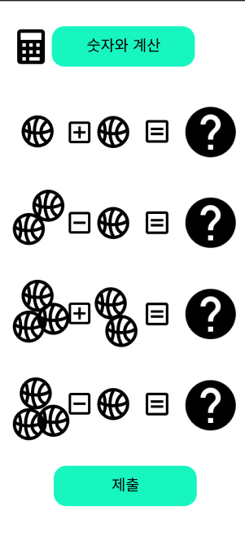
숫자와 계산 페이지
메인메뉴
10
Summery. 콘텐츠 1 숫자와 계산 페이지
Summery에는 해당 페이지와 관련된 요약사항을 정리해주세요. Content_#001 Content_#002 Content_#003
1 | 정답 입력 input_ans
2 | 정답 제출 inputmath_ans
1
2

Slide 11
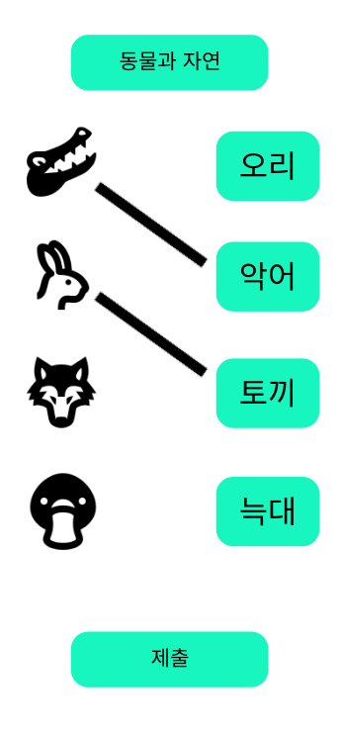
동물과 자연 페이지
메인메뉴
11
Summery. 콘텐츠 2 동물과 자연 페이지
Summery에는 해당 페이지와 관련된 요약사항을 정리해주세요. Content_#001 Content_#002 Content_#003
1 | 동물과 자연의 정답 입력 시작라인의 입력값으로 라인 출발
2 | 동물과 자연의 출발값 전달 라인의 출발점으로 정답을 출력
3 | 정답 제출 inputani_ans
1
2
3

Slide 12
생활 상식 페이지
메인메뉴
12
Summery. 콘텐츠 3 생활 상식 페이지
Summery에는 해당 페이지와 관련된 요약사항을 정리해주세요. Content_#001 Content_#002 Content_#003
1 | 제시된 문제의 안에서의 1번 답안 제시
2 | 제시된 문제의 안에서의 2번 답안 제시
3 | 정답 제출 inputsang_ans
1
2
3

Slide 13
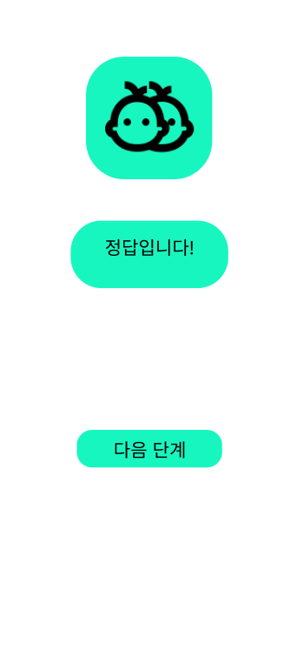

결과 채점 페이지
메인메뉴
13
Summery. 결과 채점 페이지
Summery에는 해당 페이지와 관련된 요약사항을 정리해주세요. Content_#001 Content_#002 Content_#003
1 | 해당 콘텐츠의 다음 단계로 이동
2 | 종료 메인화면으로
1
2

